Slide 1
CIVARS
Chapter IV Agreement Request System
Manuel d’utilisateur

Slide 2
Contenu
Qu'est-ce que CIVARS?
Se connecter via eHealth
Consultation en tant que pharmacien
Relations thérapeutiques
Consultation
Nouvelle demande
Prolongation
Annulation / Clôture
Gestion des erreurs

Slide 3
Qu'est-ce que CIVARS?
Le remboursement d’une spécialité pharmaceutique inscrite au chapitre IV et VIII est soumis à des conditions imposées pour des raisons médicales et/ou budgétaires. Cela signifie que le remboursement est limité quant au niveau des indications, au groupe cible, à l’âge, etc. Il s’agit des « médicaments avec autorisation ».
Ces conditions sont fixées dans le paragraphe où la spécialité pharmaceutique est inscrite.
De plus, le remboursement dépend d’une autorisation préalable du médecin-conseil (le contrôle a priori).
Attention : Dans quelques cas exceptionnels, l’autorisation préalable n’est pas nécessaire et il suffit d’indiquer une mention spécifique sur la prescription. C’est alors précisé dans le paragraphe où la spécialité pharmaceutique est inscrite.
(Source: https://www.riziv.fgov.be/fr/themes/cout-remboursement/par-mutualite/medicament-produits-sante/remboursement/specialites/chapitres/Pages/default.aspx#Chapitre_IV)
Via CIVARS, les autorisations peuvent être demandées et les accords accordés peuvent être consultés par voie électronique.

Slide 4
Qu'est-ce que CIVARS?
CIVARS peut gérer les autorisations de remboursement Chapitre IV et VIII
  Les pharmaciens hospitaliers peuvent vérifier s'il y a un accord lors de la délivrance d'un médicament
  Les médecins peuvent consulter les autorisations en vigueur de leurs patients et demander de nouvelles autorisations
Exemple de contenu d'une autorisation
Autorisation
Patient : 99.01.01-123.97
Paragraphe : 1230000
Date de début : 1/01/2020
Date de fin : 31/12/2020
Numéro de référence : 123456789
Quantité maximale autorisée : 37500 mg

Slide 5
Qu'est-ce que CIVARS?
En savoir plus sur les autorisations :
  Les autorisations sont accordées pour un paragraphe spécifique
    Le médicament ne fait pas partie de l'autorisation
    Certains paragraphes contiennent plusieurs médicaments
    Le changement de médicament peut donc se faire dans le cadre d'une autorisation existante
  Certains médicaments sont décrits dans différents paragraphes
    La poursuite du traitement peut donc parfois nécessiter une nouvelle demande
  Les autorisations sont stockées auprès des mutualités
    Le support CIVARS ne peut donc pas vérifier si une autorisation particulière existe ou pourquoi elle n'est pas affichée.
  Les autorisations peuvent être modifiées par la mutualité
    Les données obtenues lors d'une précédente demande peuvent donc être différentes des données au moment du renouvellement.
    Il faut donc toujours faire une consultation avant le renouvellement.

Slide 6
Qu'est-ce que CIVARS?
Changements par rapport à la version précédente
  Centrée sur le « patient »
    Sélection des patients au début du processus
  Consultation avant l'application
    Simplification des extensions
    Aperçu des accords en cours
  Regroupement des processus par page
    Toutes les informations relatives à une demande dans un seul écran
    Les données non nécessaires ne seront plus demandées.
  Nouvelle adresse :
    https://civarsv2.prd.pub.vascloud.be/
    L'ancienne adresse sera maintenue pendant encore 3 mois (jusqu'en septembre 2023)

Slide 7
Contenu
Qu'est-ce que CIVARS?
Se connecter via eHealth
Consultation en tant que pharmacien
Relations thérapeutiques
Consultation
Nouvelle demande
Prolongation
Annulation / Clôture
Gestion des erreurs

Slide 8
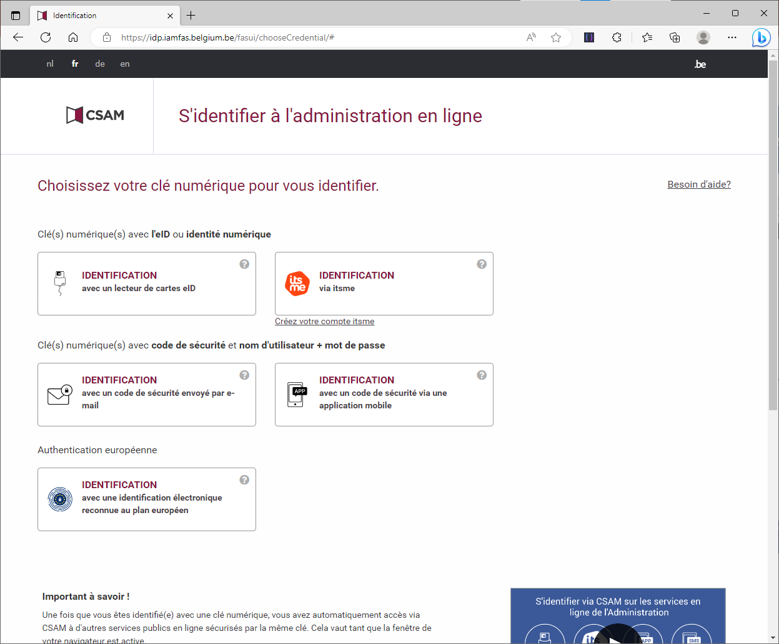
Se connecter via eHealth
Choisissez votre moyen d’identification

Slide 9
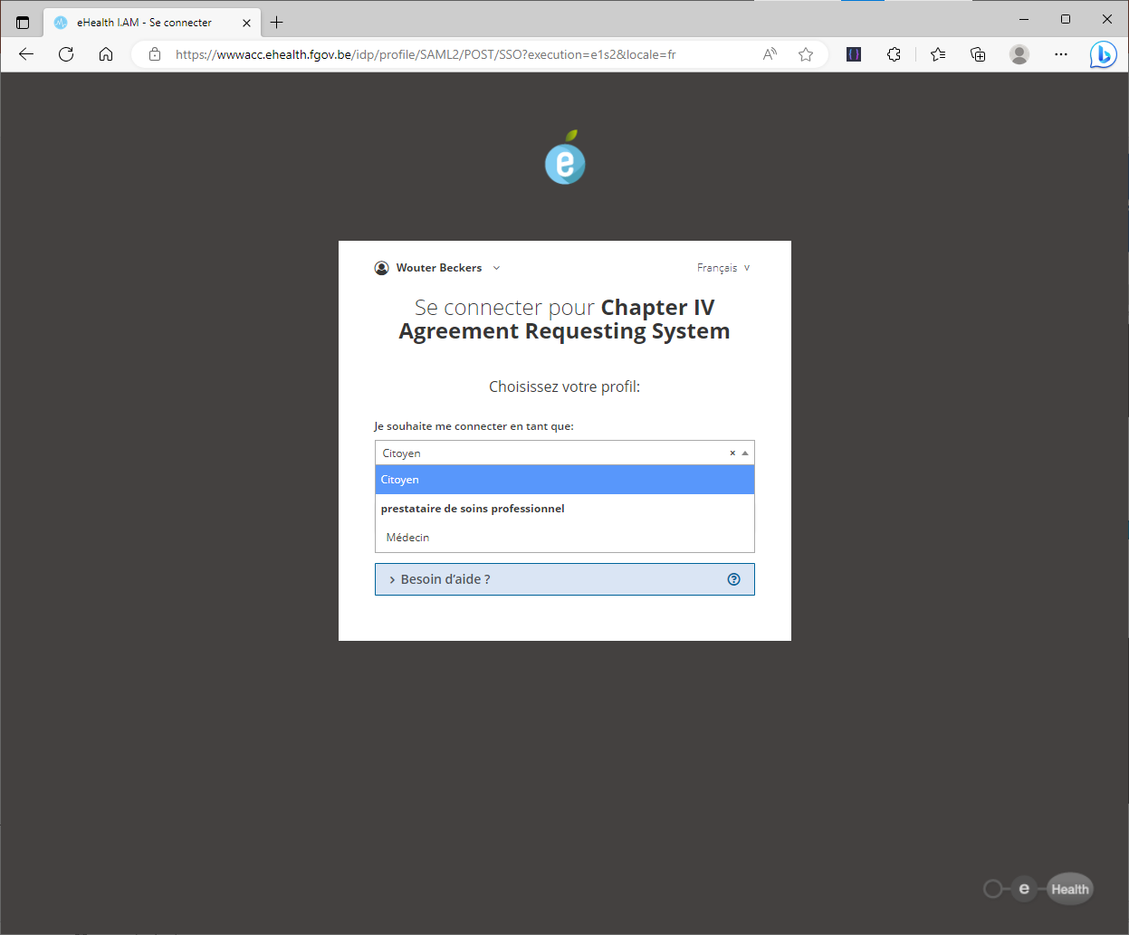
Se connecter via eHealth
Vous êtes médecin (à l'intérieur ou à l'extérieur d'un hôpital) ? Dans ce cas, choisissez Médecin. Vous travaillez en votre nom et avec votre propre numéro d'INAMI.
Vous êtes pharmacien hospitalier? Choisissez Citoyen. Vous travaillez pour le compte de la pharmacie de l'hôpital.
Seuls les pharmaciens hospitaliers ont accès à CIVARS. Les officines publiques doivent utiliser un logiciel.

Slide 10
Contenu
Qu'est-ce que CIVARS?
Se connecter via eHealth
Consultation en tant que pharmacien
Relations thérapeutiques
Consultation
Nouvelle demande
Prolongation
Annulation / Clôture
Gestion des erreurs

Slide 11
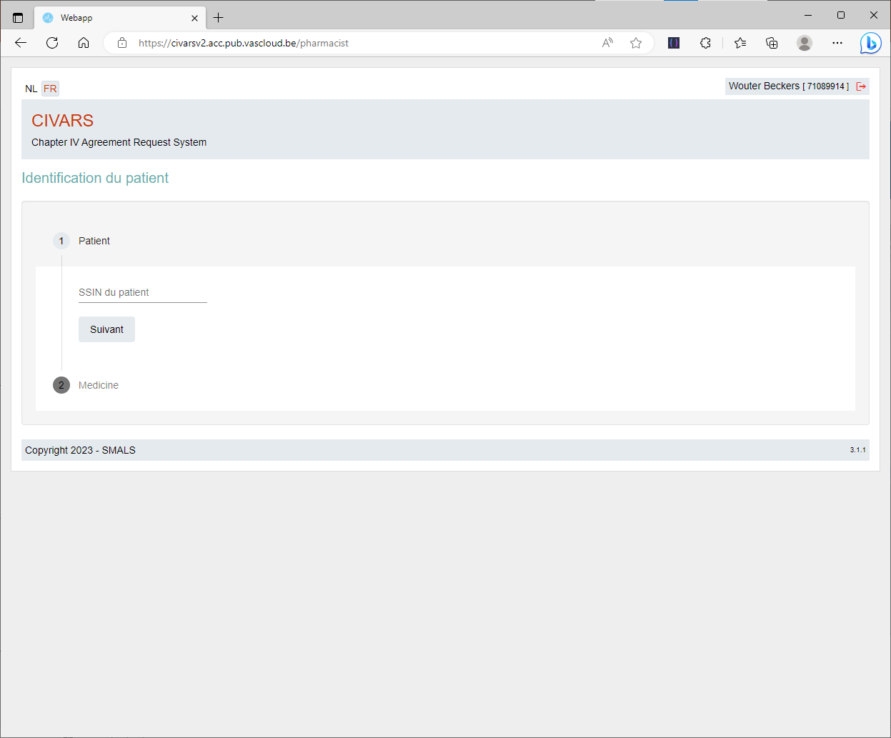
Consultation en tant que pharmacien
Saisir le numéro registre national du patient
Le numéro INAMI de votre hôpital. Il indique que vous êtes connecté en tant que pharmacien hospitalier.

Slide 12
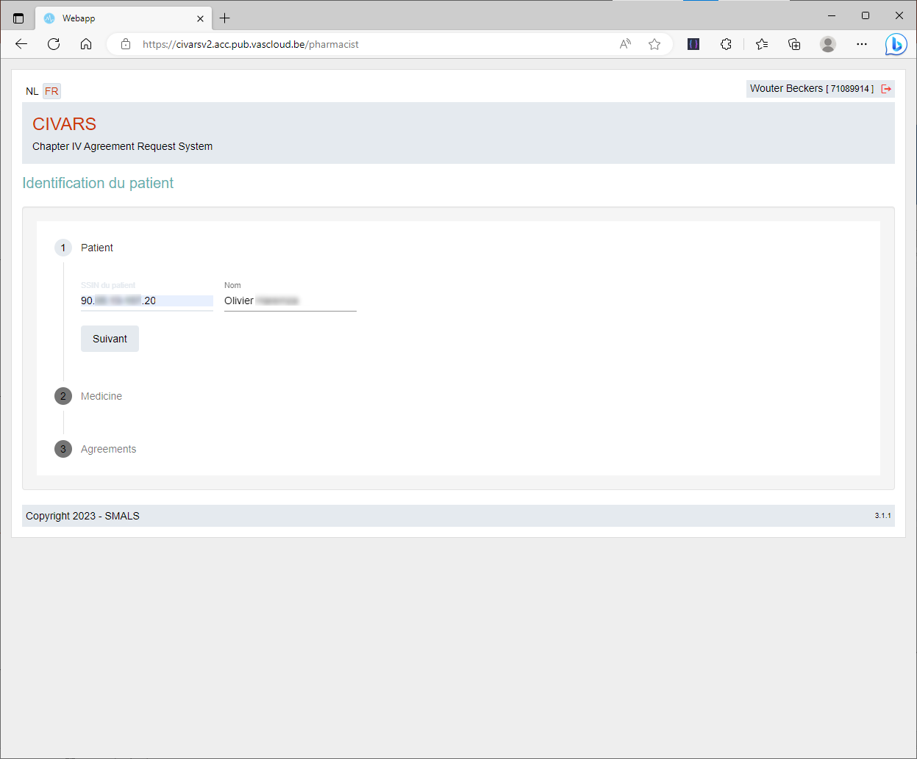
Consultation en tant que pharmacien
Le patient a été recherché dans le registre national. Cliquez sur suivant pour sélectionner le médicament.

Slide 13
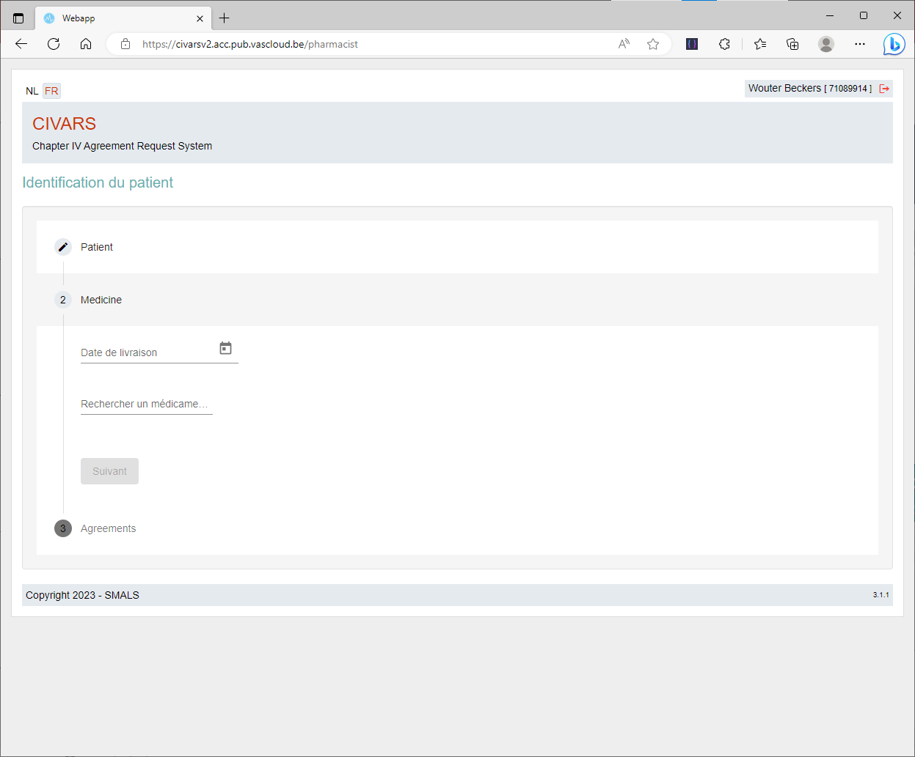
Consultation en tant que pharmacien
Choisissez la date de délivrance
Et entrez (une partie du) nom du médicament.

Slide 14
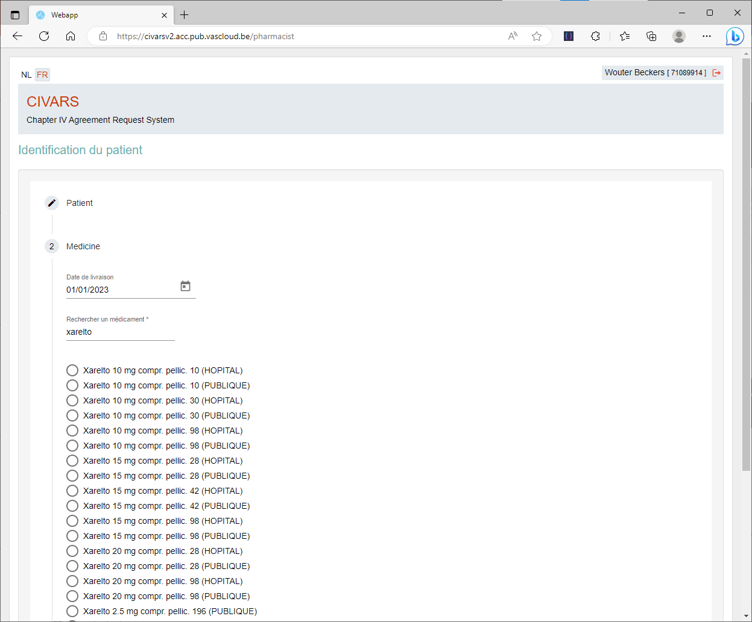
Consultation en tant que pharmacien
Sélectionnez le médicament à délivrer pour rechercher les accords.

Slide 15
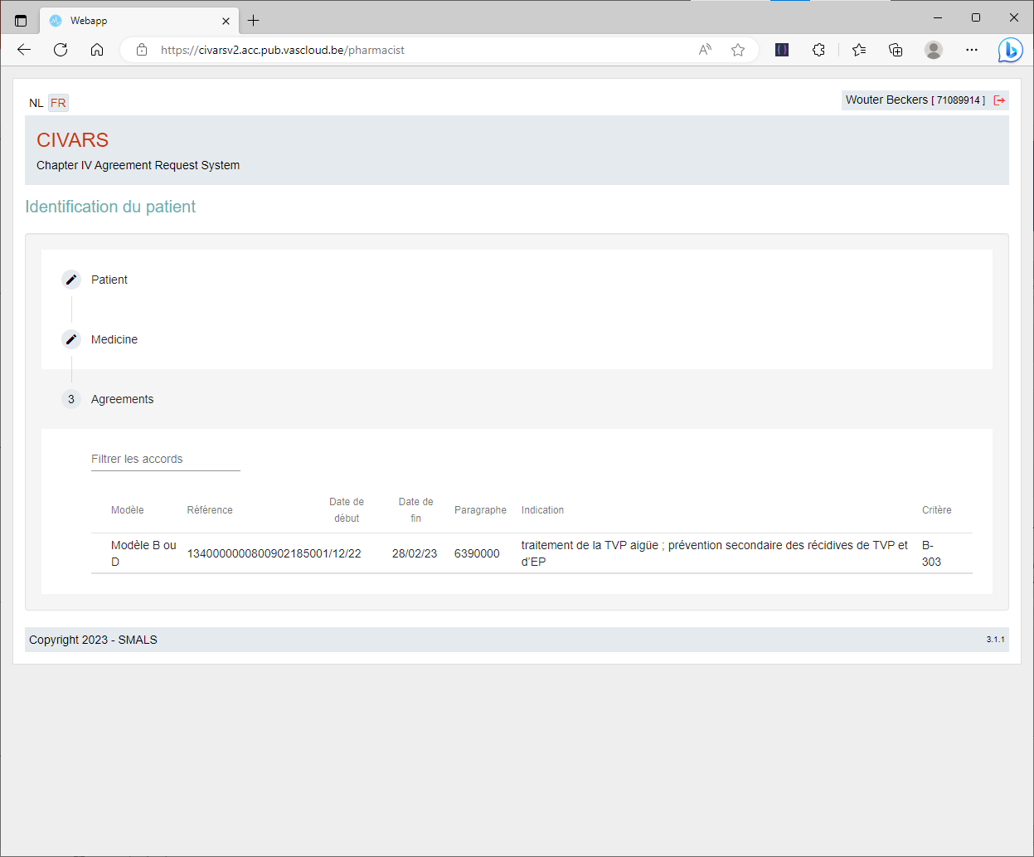
Consultation en tant que pharmacien
Détails de l’accord trouvé

Slide 16
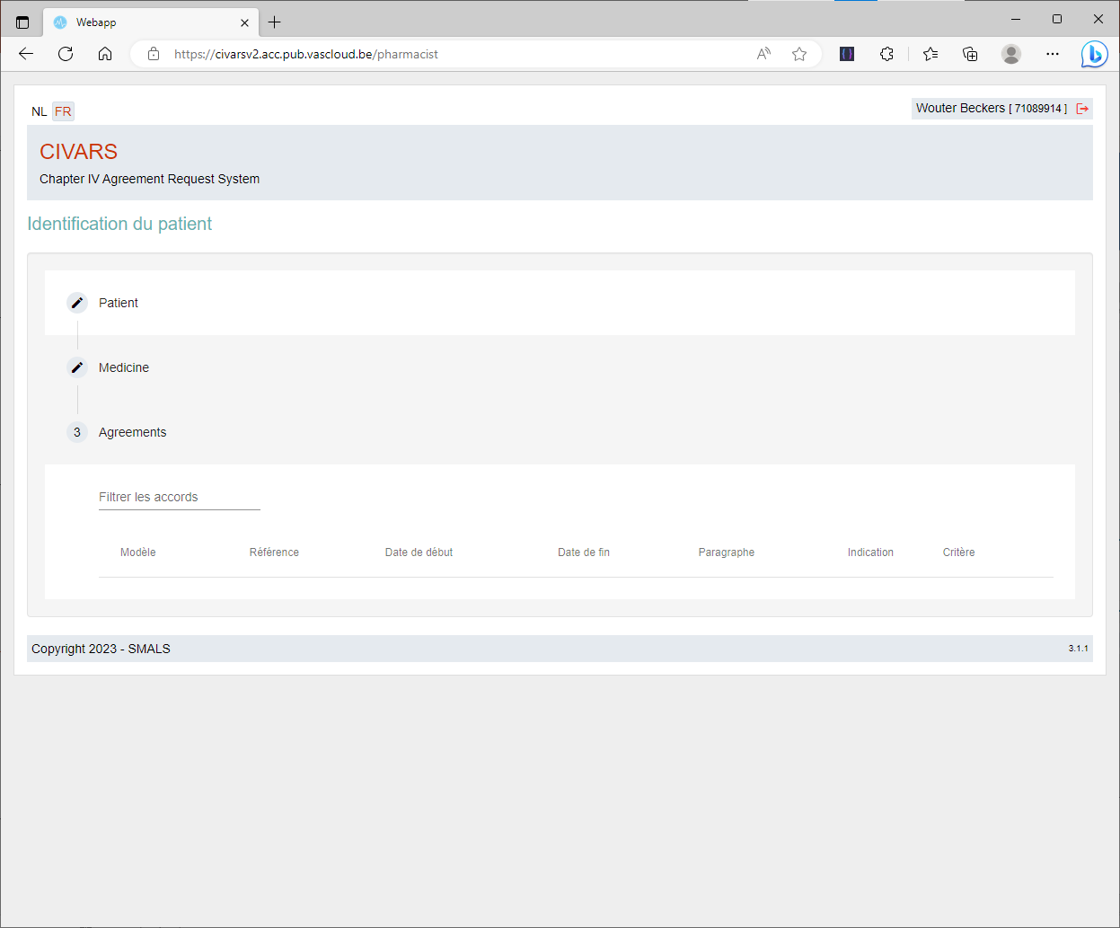
Consultation en tant que pharmacien
Ou bien: aucun accord n’a été trouvé, et le medicament ne sera pas remboursé.

Slide 17
Contenu
Qu'est-ce que CIVARS?
Se connecter via eHealth
Consultation en tant que pharmacien
Relations thérapeutiques
Consultation
Nouvelle demande
Prolongation
Annulation / Clôture
Gestion des erreurs

Slide 18
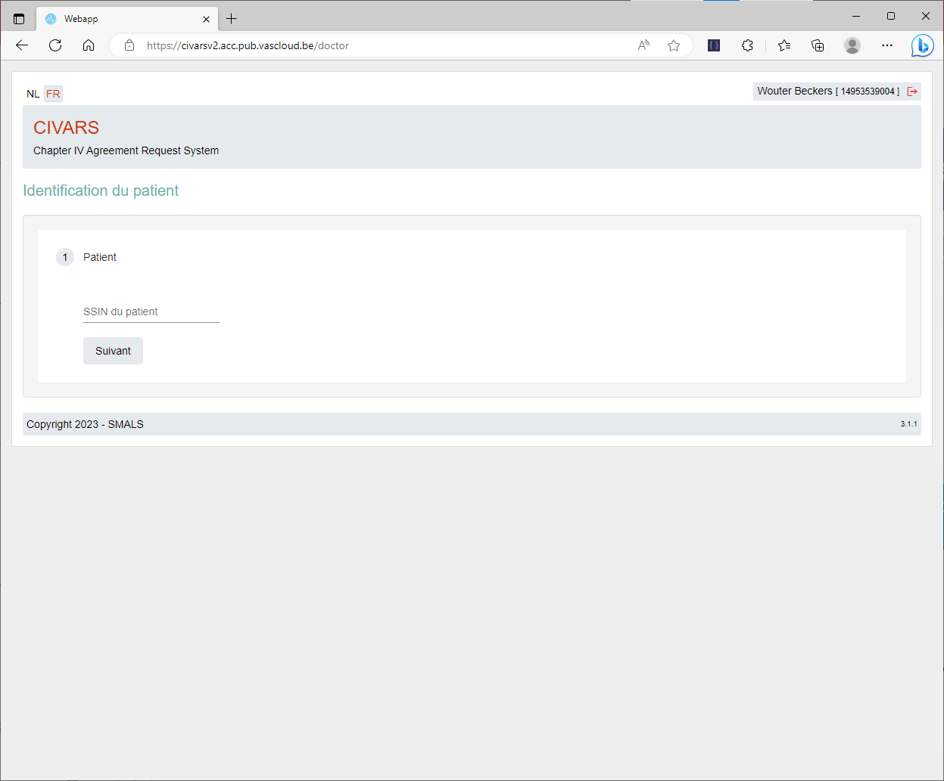
Relations thérapeutiques
Vous êtes connecté en tant que médecin
Identification du patient sur base de numéro de registre national

Slide 19
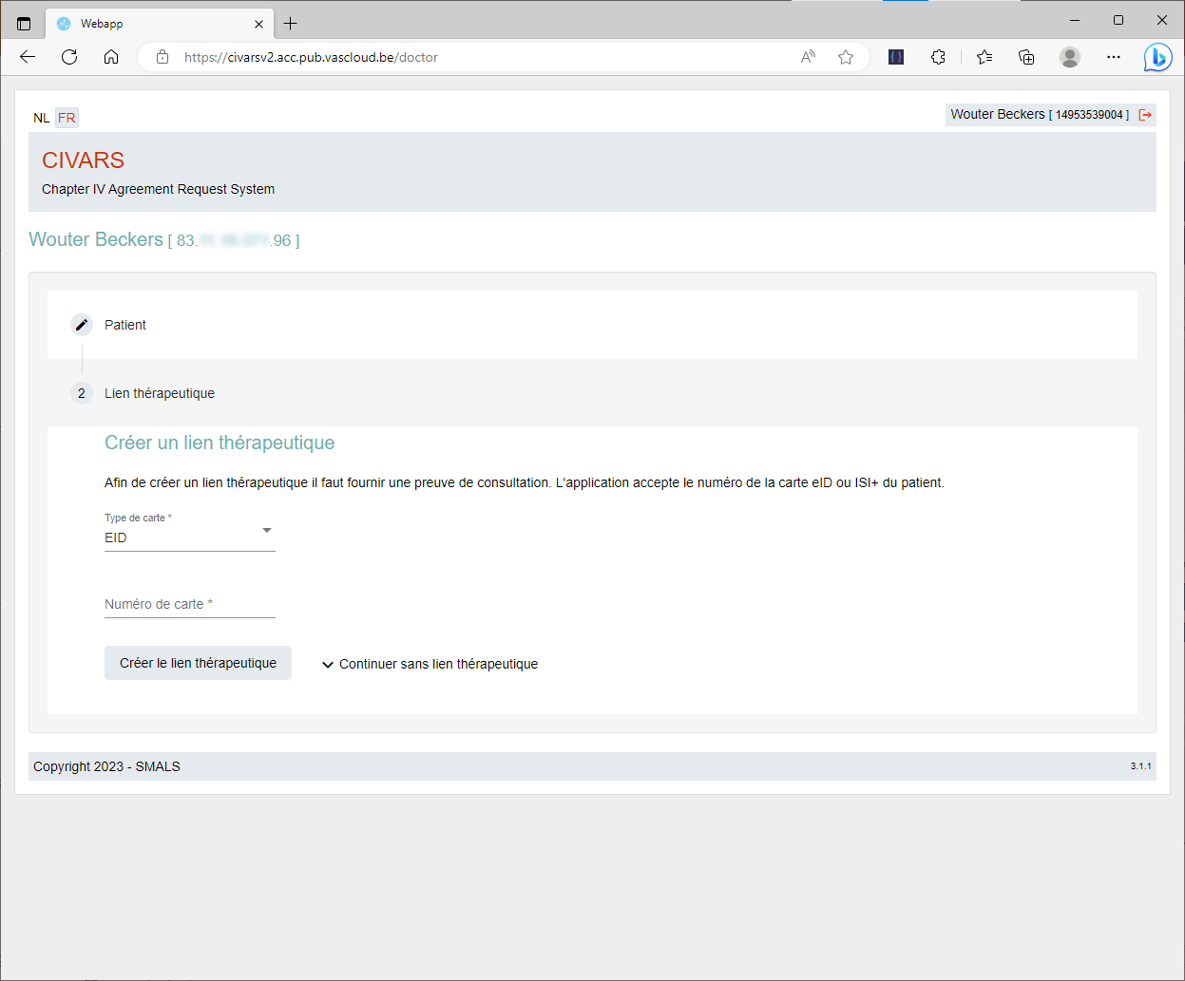
Relations thérapeutiques
Choisissez entre EID ou ISI+
Remplissez le numéro de carte

Slide 20
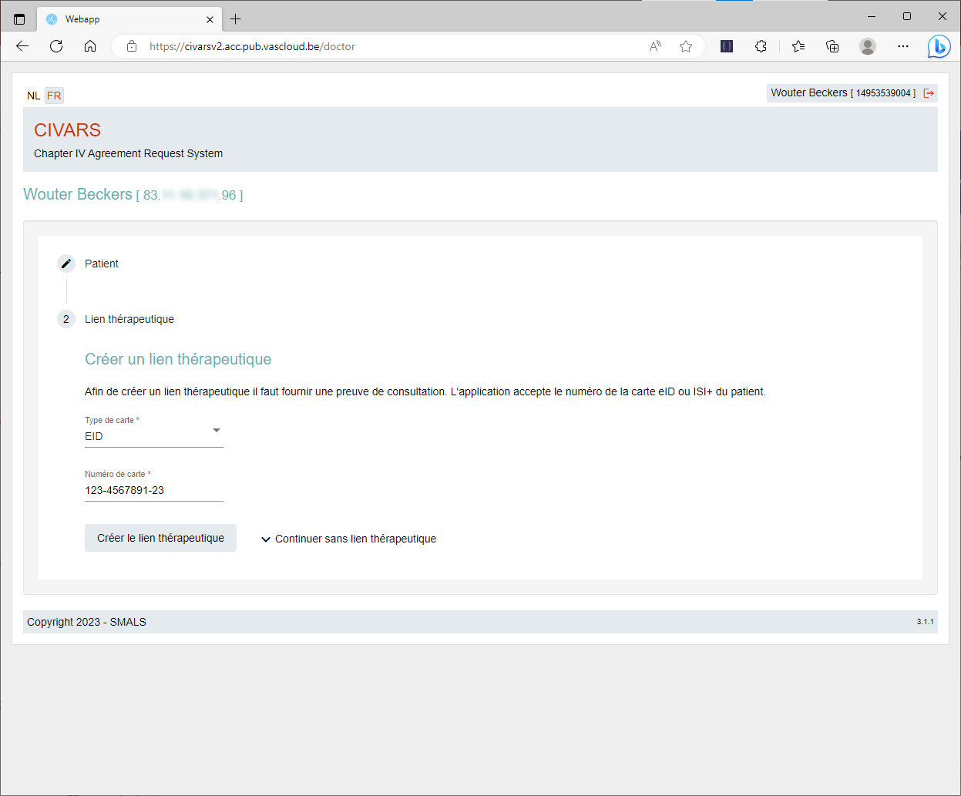
Relations thérapeutiques
Si les données sont correctes, vous serez redirigé vers la consultation immédiatement après la création.

Slide 21
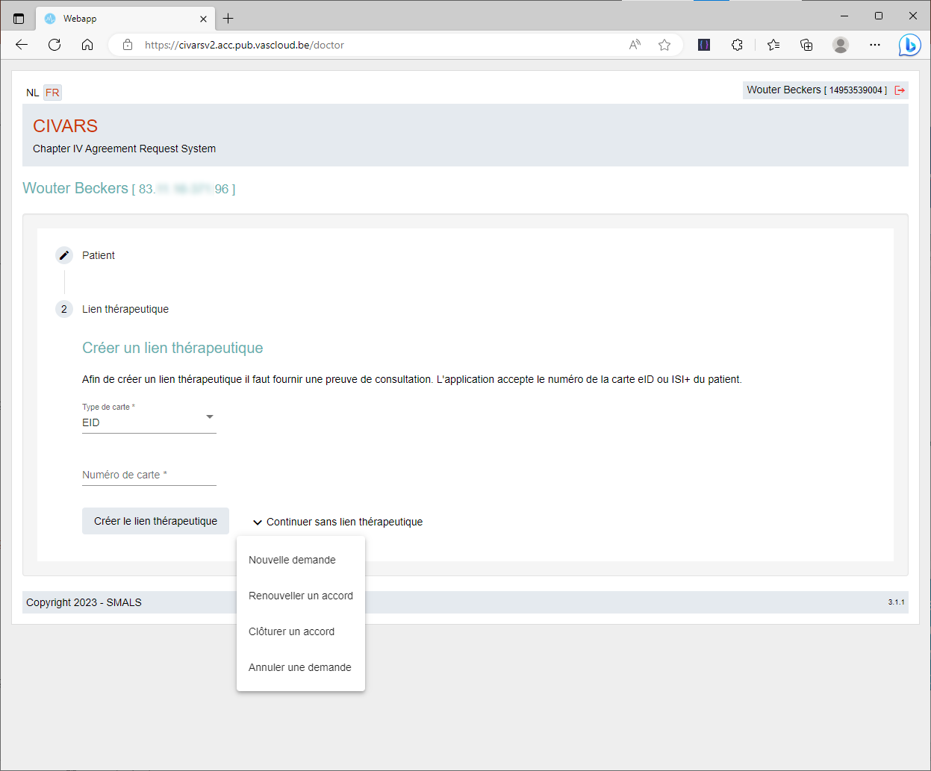
Relations thérapeutiques
Si vous ne disposez pas du numéro de la carte, vous ne pouvez pas créer de relation thérapeutique. Les actions possibles sans relation thérapeutique sont accessibles via ce menu déroulant.

Slide 22
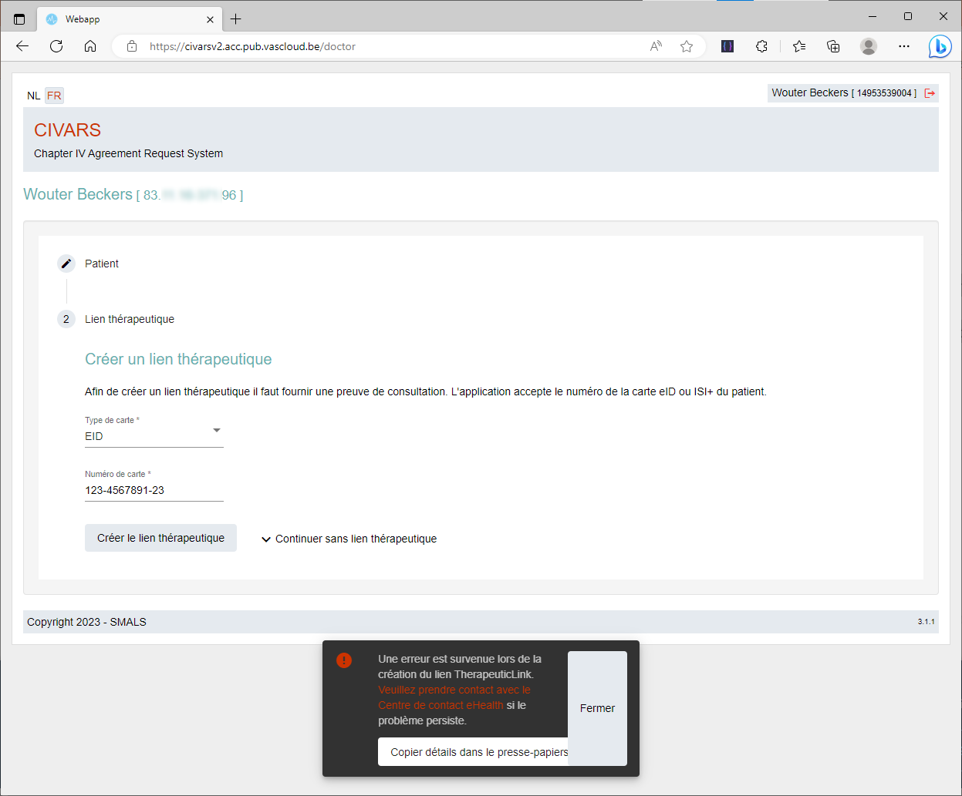
Relations thérapeutiques
En cas de message d'erreur, vous pouvez corriger les données et réessayer.
Si l'erreur décrit une indisponibilité de la plate-forme, vous ne pouvez pas effectuer une consultation, mais vous pouvez faire une nouvelle demande.

Slide 23
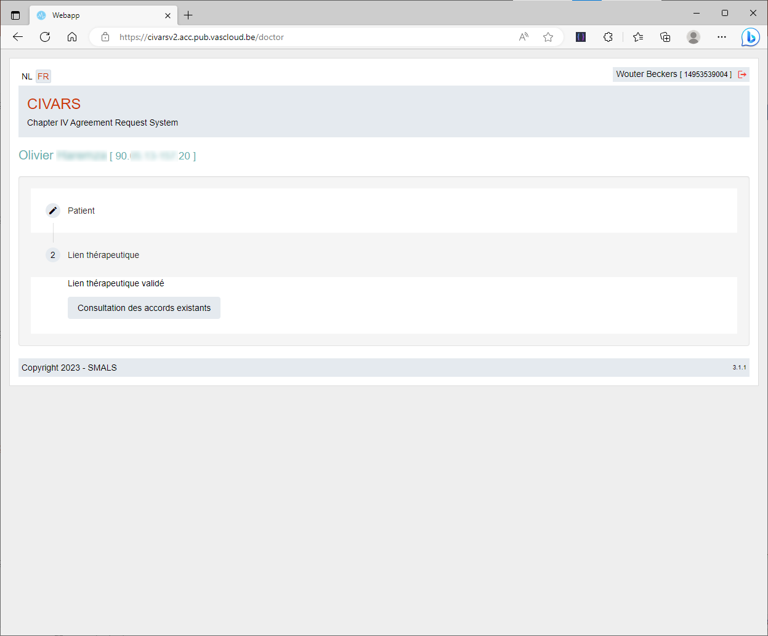
Relations thérapeutiques
Si la relation thérapeutique existe déjà, vous pouvez immédiatement procéder à la consultation.

Slide 24
Contenu
Qu'est-ce que CIVARS?
Se connecter via eHealth
Consultation en tant que pharmacien
Relations thérapeutiques
Consultation
Nouvelle demande
Prolongation
Annulation / Clôture
Gestion des erreurs

Slide 25
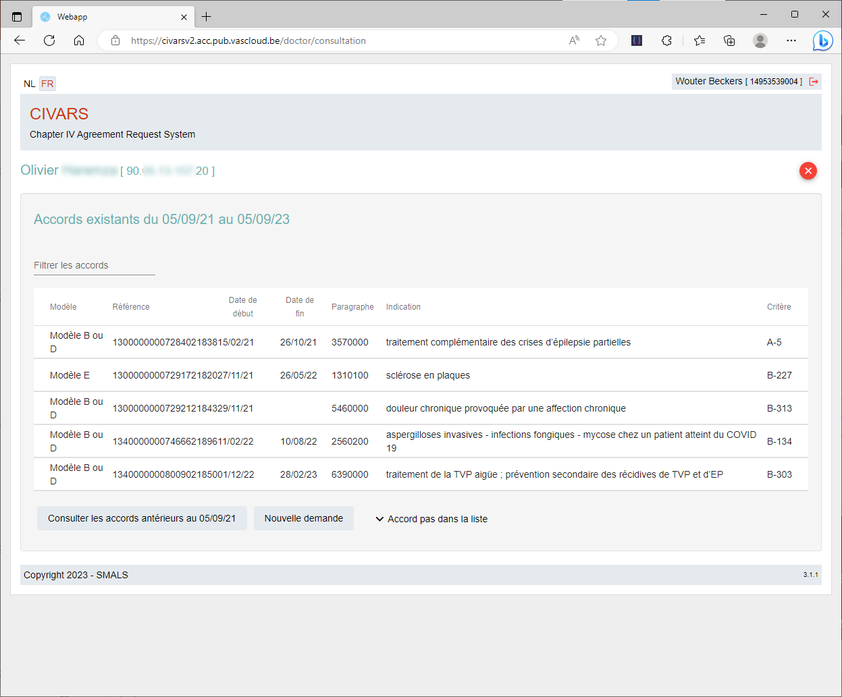
Consultation
Période de la consultation
Sélectionner un autre patient
Liste avec les accords en cours
Rechercher des accords plus anciens
Commencer une nouvelle demande
Gérer d'autres accords qui ne peuvent être récupérés via la consultation, par exemple annuler une demande qui n'a pas encore été traitée.

Slide 26
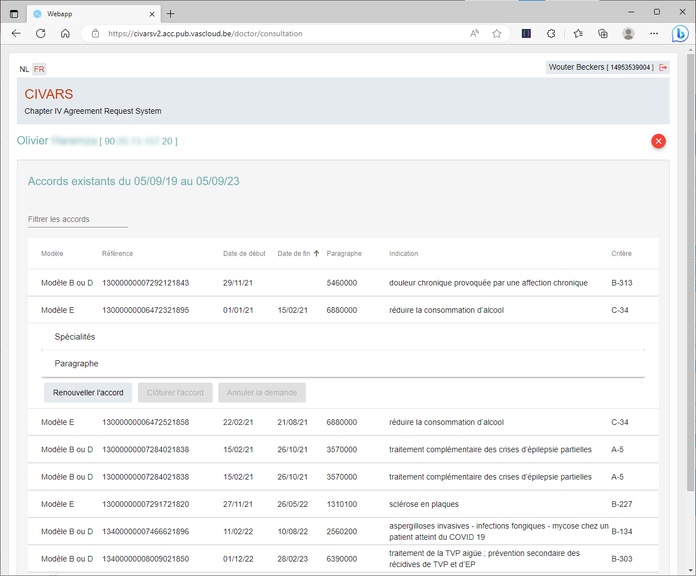
Consultation
Liste de médicaments de ce paragraphe
Cliquez sur un accord pour le dérouler
Le texte du paragraphe
Renouveler l'accord (l'accord a expiré ou expire dans les 3 mois)
Clôturer l’accord
(l'accord est en cours)
Annuler la demande (l'accord a une date de début future)

Slide 27
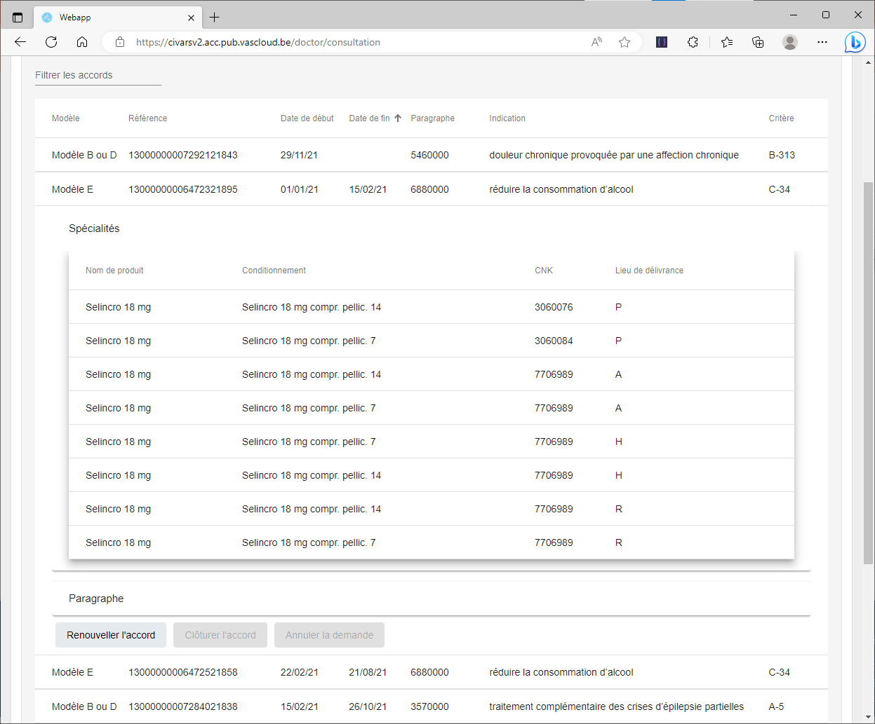
Consultation
Liste de médicaments de ce paragraphe
Veuillez noter que certaines spécialités ne sont remboursables que dans un environnement de délivrance spécifique.

Slide 28
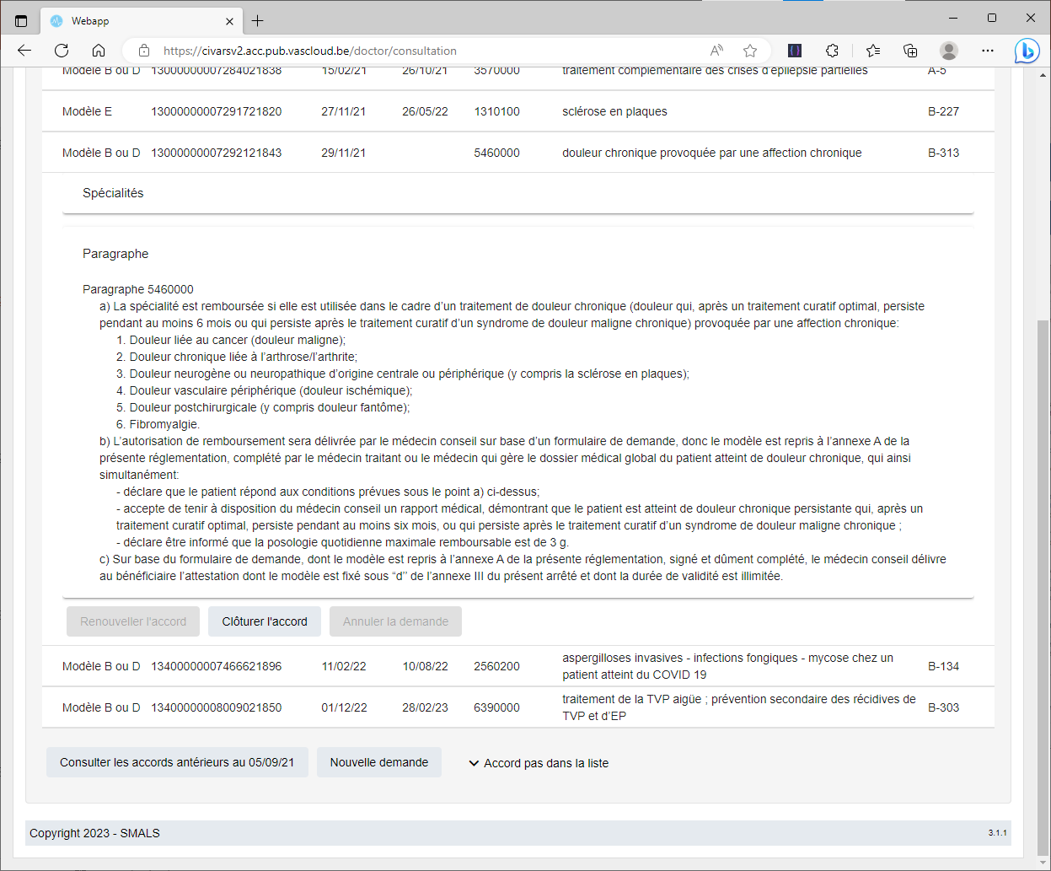
Consultation
Le texte du paragraphe

Slide 29
Contenu
Qu'est-ce que CIVARS?
Se connecter via eHealth
Consultation en tant que pharmacien
Relations thérapeutiques
Consultation
Nouvelle demande
Prolongation
Annulation / Clôture
Gestion des erreurs

Slide 30
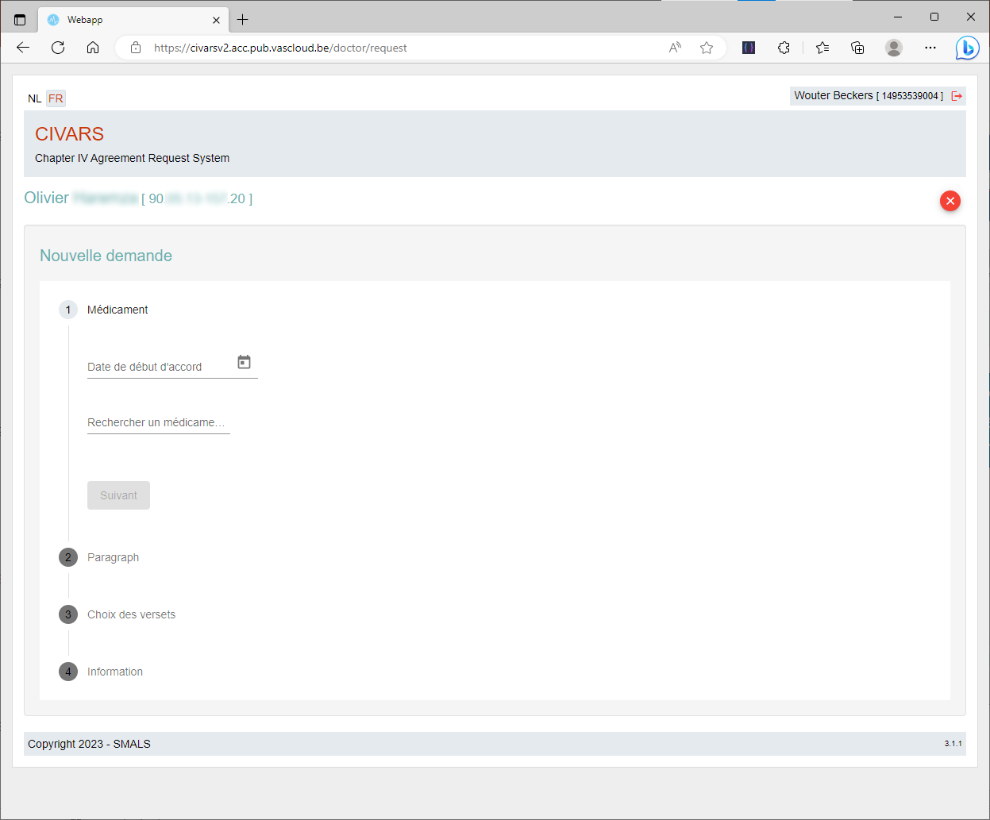
Nouvelle demande
Date de début de l'accord. Les médicaments et les paragraphes disponibles sont également recherchés en fonction de cette date.
Entrez (une partie du) nom du médicament.

Slide 31
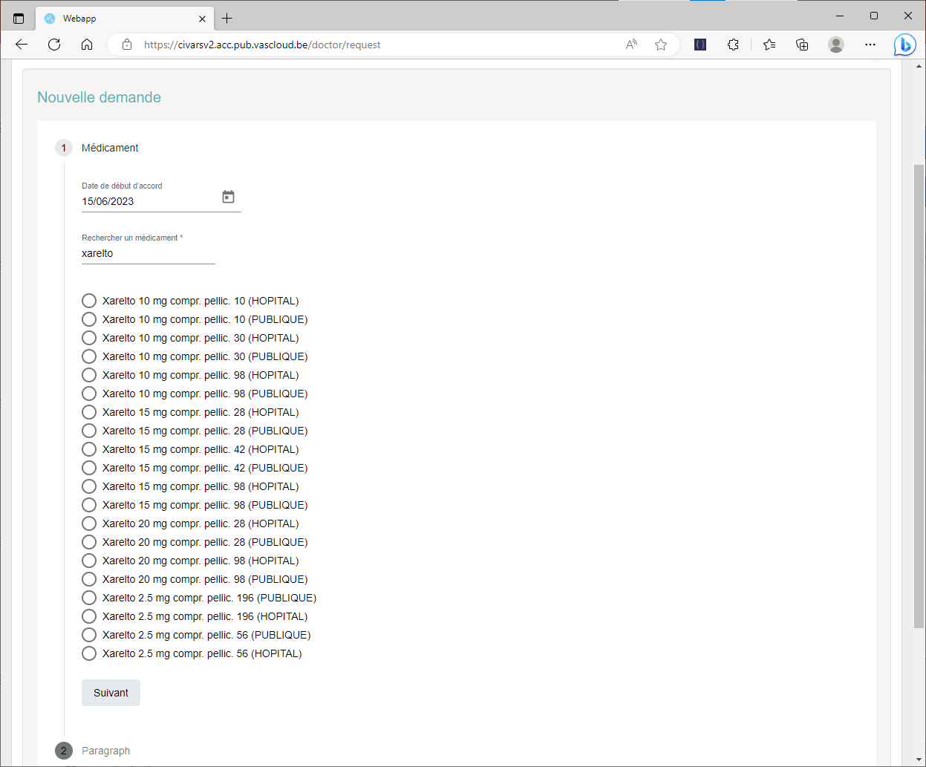
Nouvelle demande
Choisissez un médicament dans la liste

Slide 32
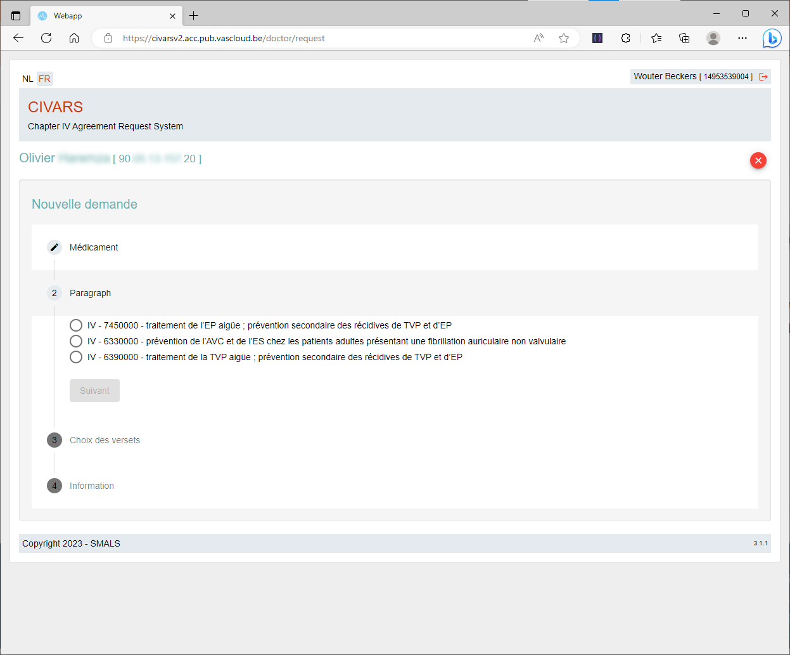
Nouvelle demande
Le système affiche les paragraphes dans lesquels le médicament est inclus
Choisissez le paragraphe approprié et cliquez sur "Suivant"

Slide 33
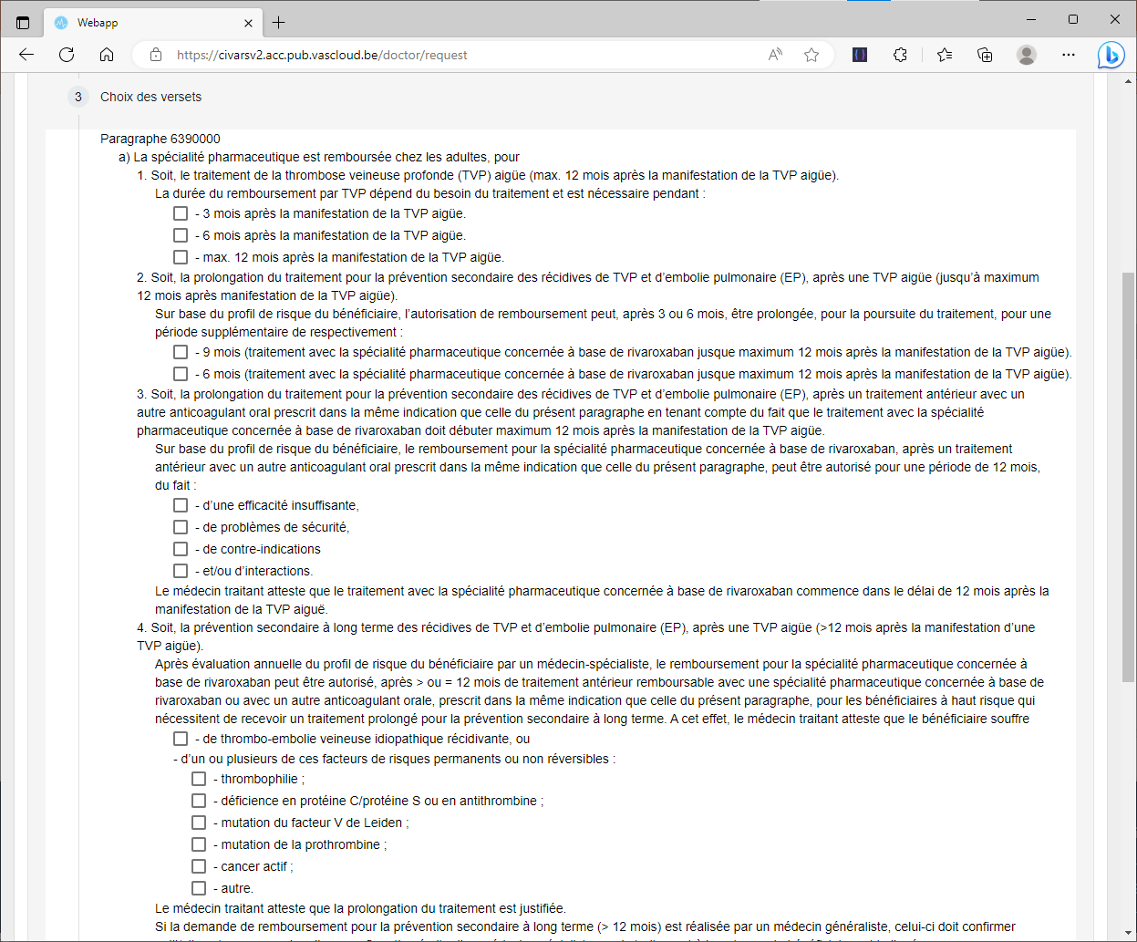
Nouvelle demande
Choisissez les règles (versets) qui s'appliquent

Slide 34
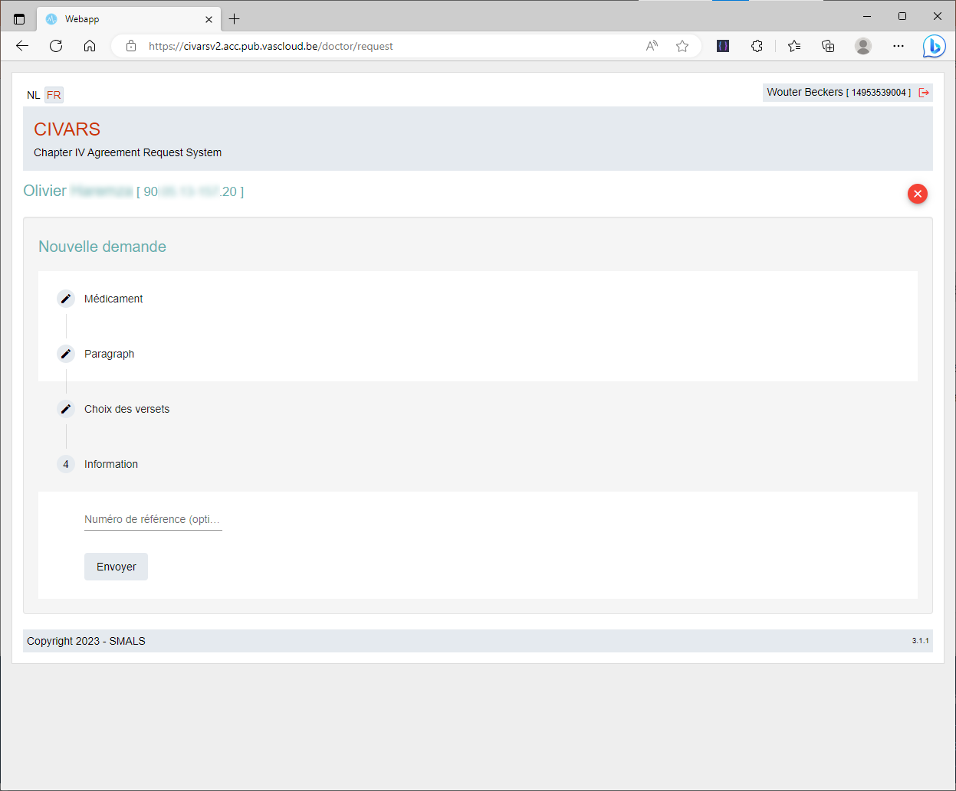
Nouvelle demande
Dans la rubrique "Informations", il est possible de demander une pièce jointe ou un site de distribution pour un médicament orphelin.
En général, vous ne pouvez ajouter que votre propre numéro de référence (par exemple, le numéro de votre dossier patient).
Cliquez sur " Envoyer " pour transmettre la demande à la mutuelle.

Slide 35
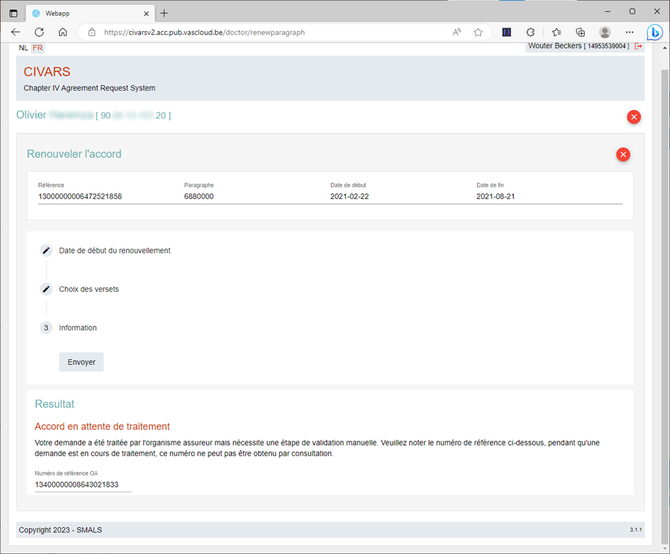
Nouvelle demande
Si une étape manuelle est nécessaire pour l'approbation par la mutualité, vous ne recevrez qu'un numéro de référence.
Veuillez noter que ce numéro ne peut pas être obtenu par consultation. Si vous souhaitez annuler cette demande, vous aurez besoin de ce numéro.

Slide 36
Contenu
Qu'est-ce que CIVARS?
Se connecter via eHealth
Consultation en tant que pharmacien
Relations thérapeutiques
Consultation
Nouvelle demande
Prolongation
Annulation / Clôture
Gestion des erreurs

Slide 37
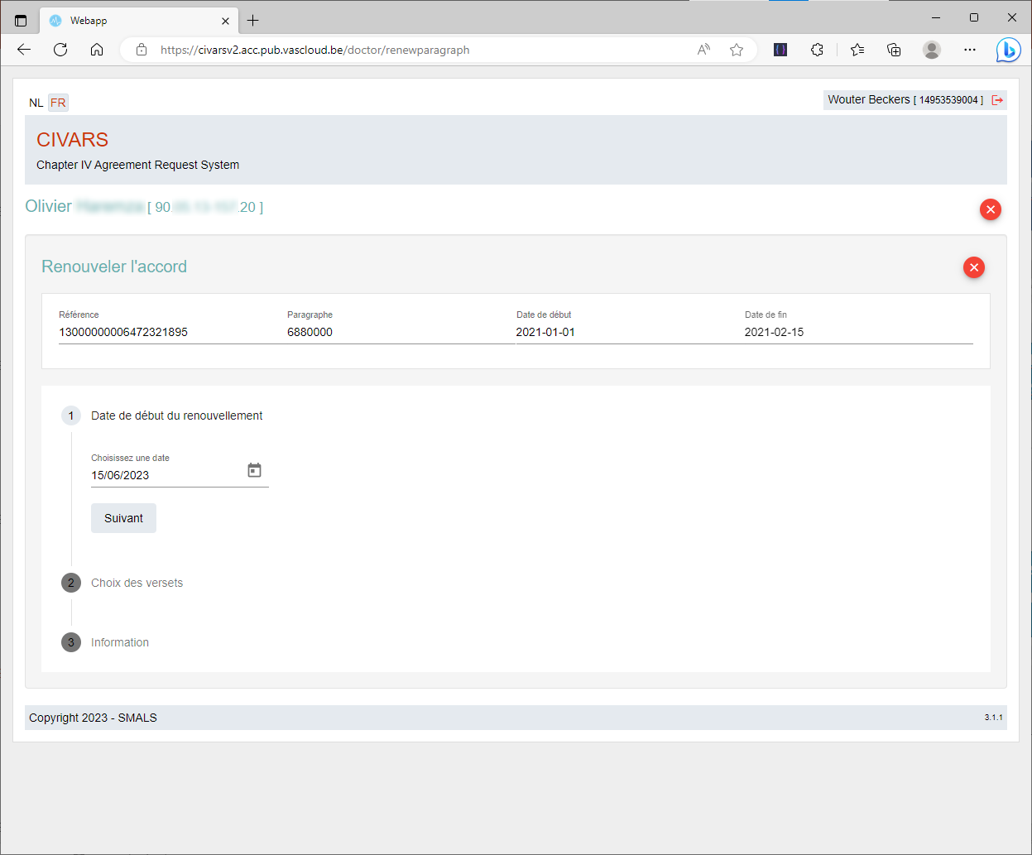
Prolongation
Données de l’autorisation précédente
La date de début de la prolongation correspond par défaut à la date de fin de l'ancienne autorisation + 1 jour, mais elle peut être choisie librement.
La distinction entre continu et non continu est automatiquement déterminée par la date sélectionnée.

Slide 38
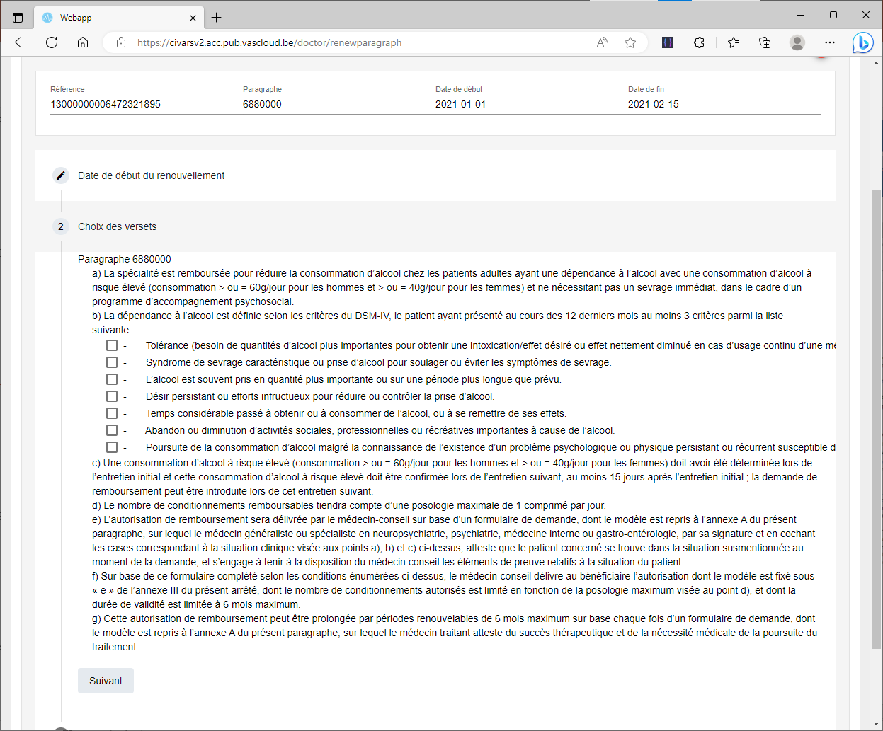
Prolongation
Choisissez les règles (versets) qui s'appliquent

Slide 39
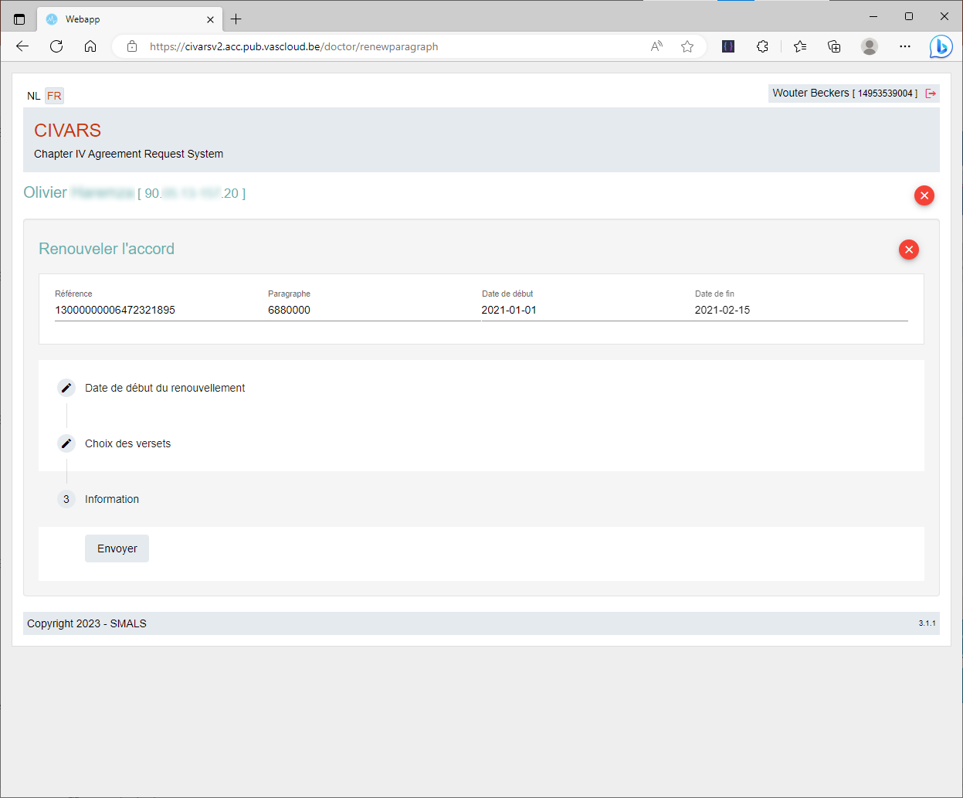
Prolongation
Dans la rubrique "Information", il est possible de demander une pièce jointe ou un site de distribution pour un médicament orphelin.
Cliquez sur " Envoyer " pour transmettre la demande à la mutuelle.

Slide 40
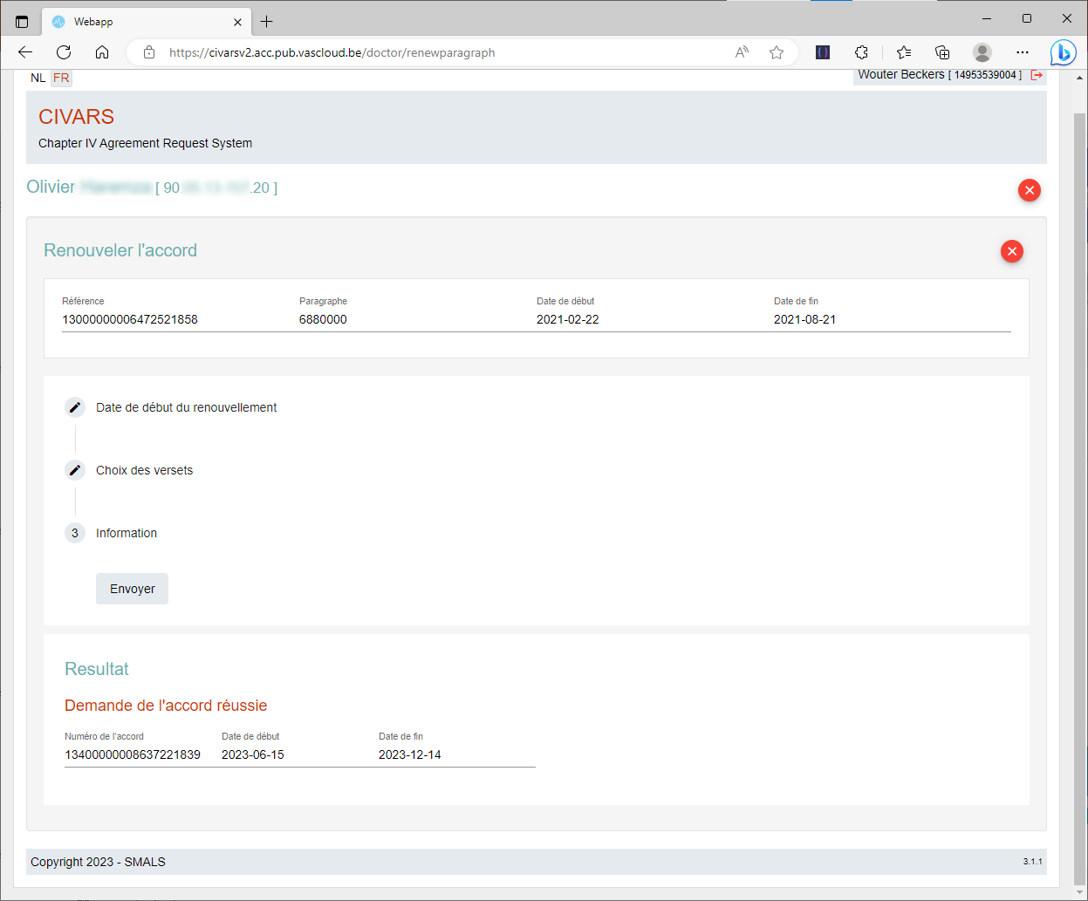
Prolongation
La demande a été automatiquement approuvée.
Les données sont également immédiatement disponibles en consultation

Slide 41
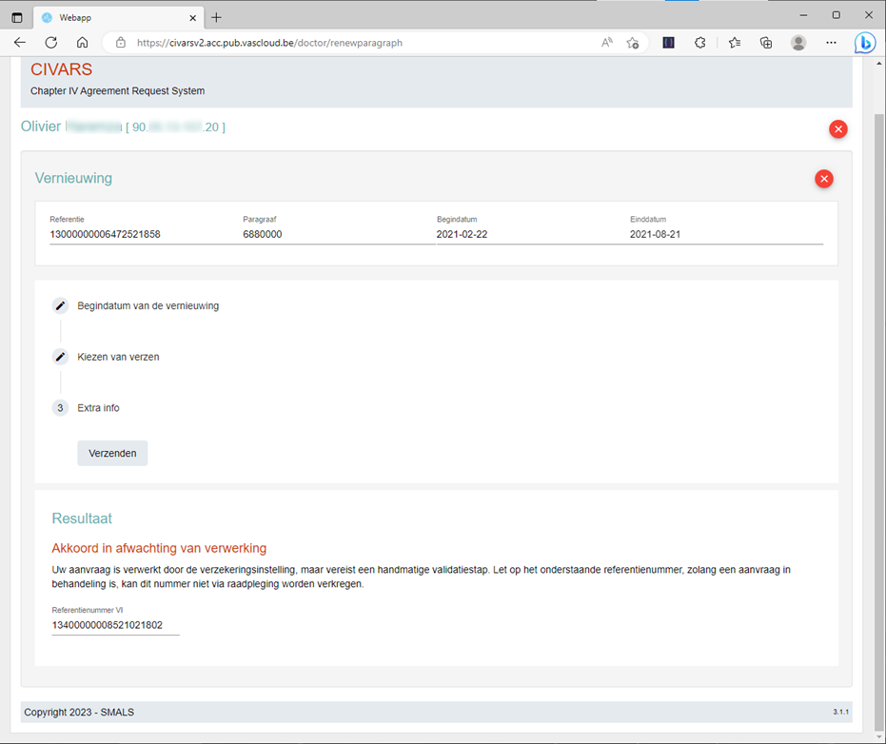
Prolongation
Si une étape manuelle est nécessaire pour l'approbation par la mutualité, vous ne recevrez qu'un numéro de référence.
Veuillez noter que ce numéro ne peut pas être obtenu par consultation. Si vous souhaitez annuler cette demande, vous aurez besoin de ce numéro.

Slide 42
Contenu
Qu'est-ce que CIVARS?
Se connecter via eHealth
Consultation en tant que pharmacien
Relations thérapeutiques
Consultation
Nouvelle demande
Prolongation
Annulation / Clôture
Gestion des erreurs

Slide 43
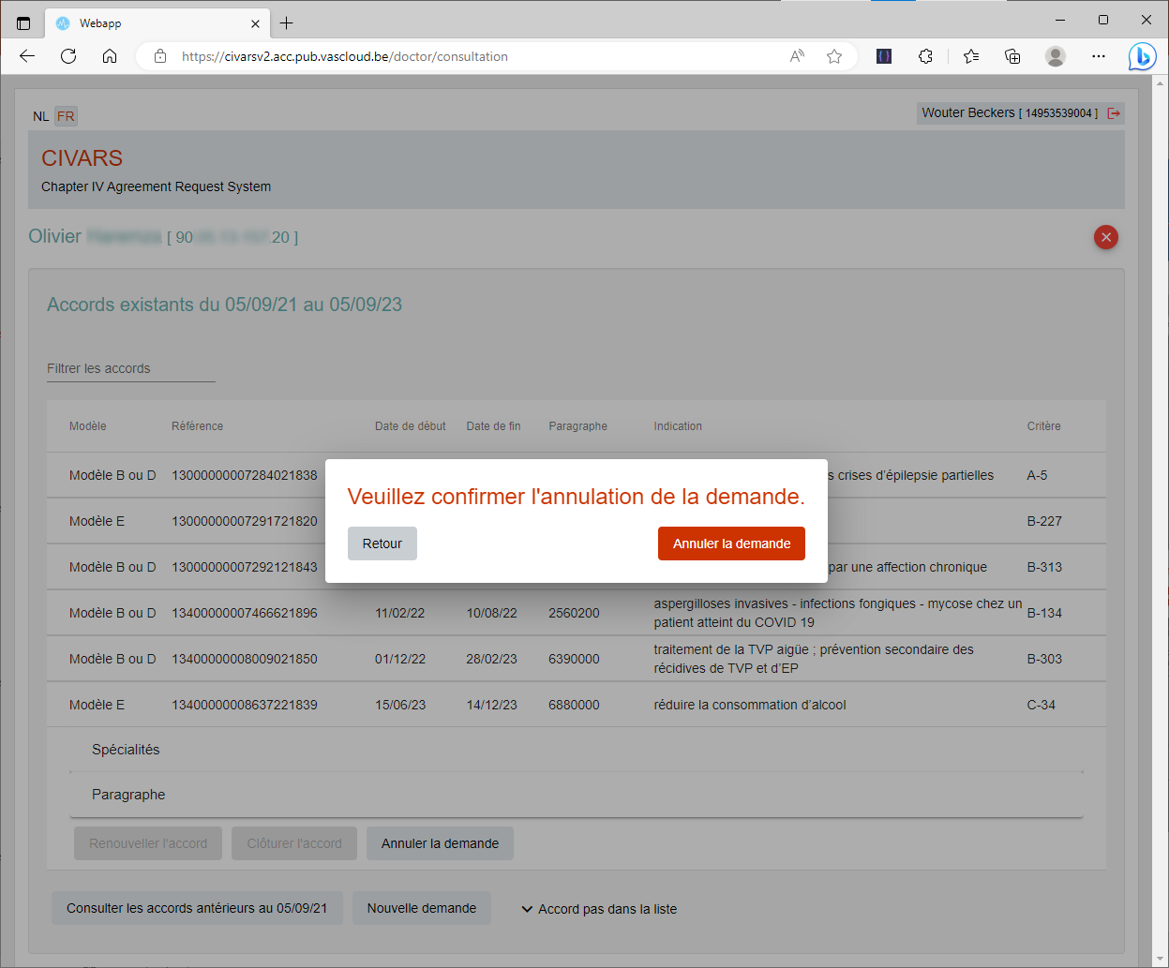
Annulation / Clôture
En cliquant sur "Annuler la demande" ou "Fermer l'accord", vous obtiendrez une confirmation dans une fenêtre contextuelle.

Slide 44
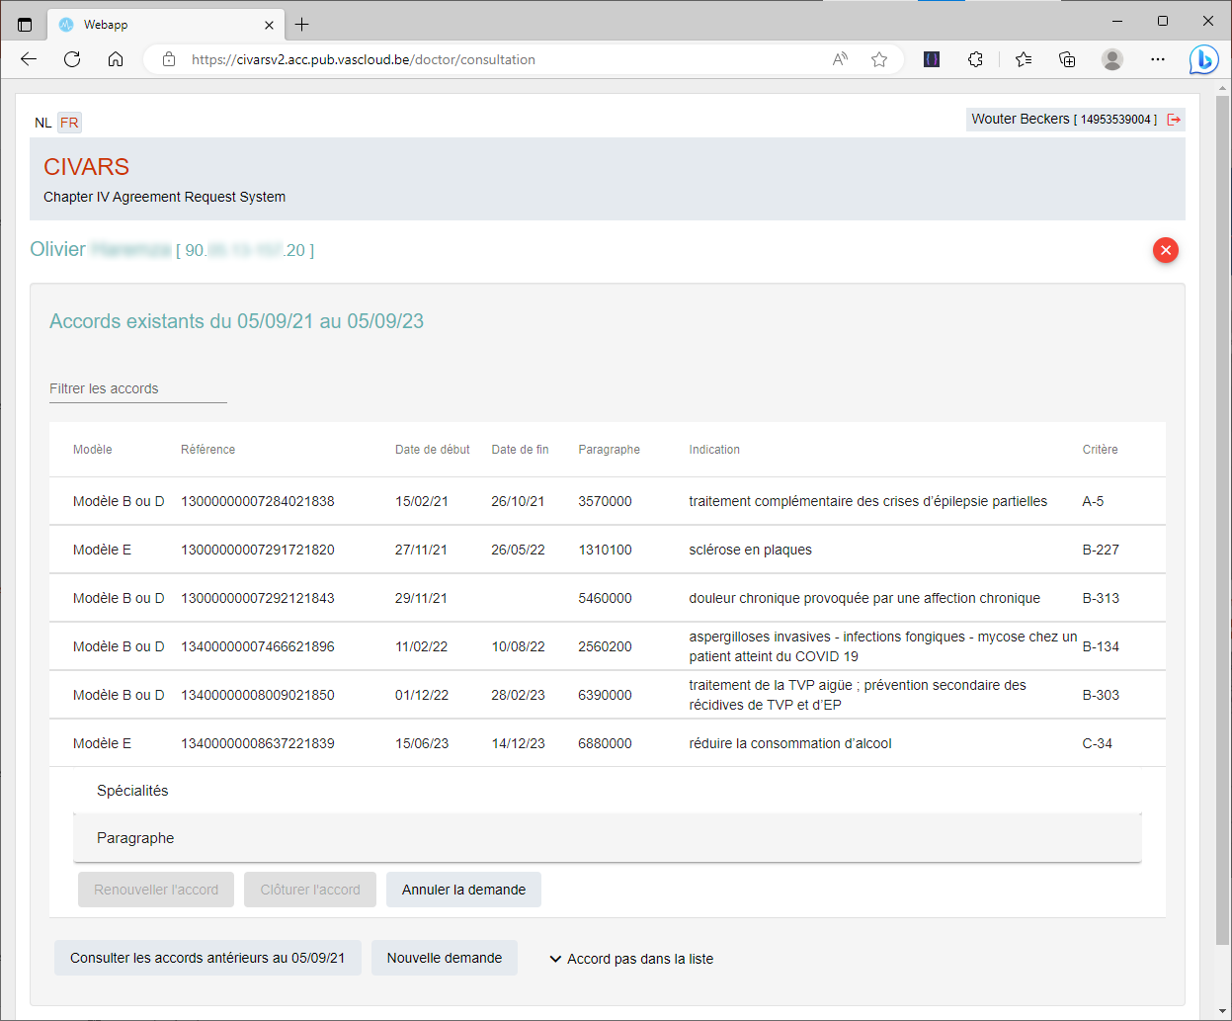
Annulation / Clôture
Lors de la clôture de l'accord, une (nouvelle) date de fin est attribuée à l'accord.
Lorsque la demande est annulée, l'accord est supprimé de la liste

Slide 45
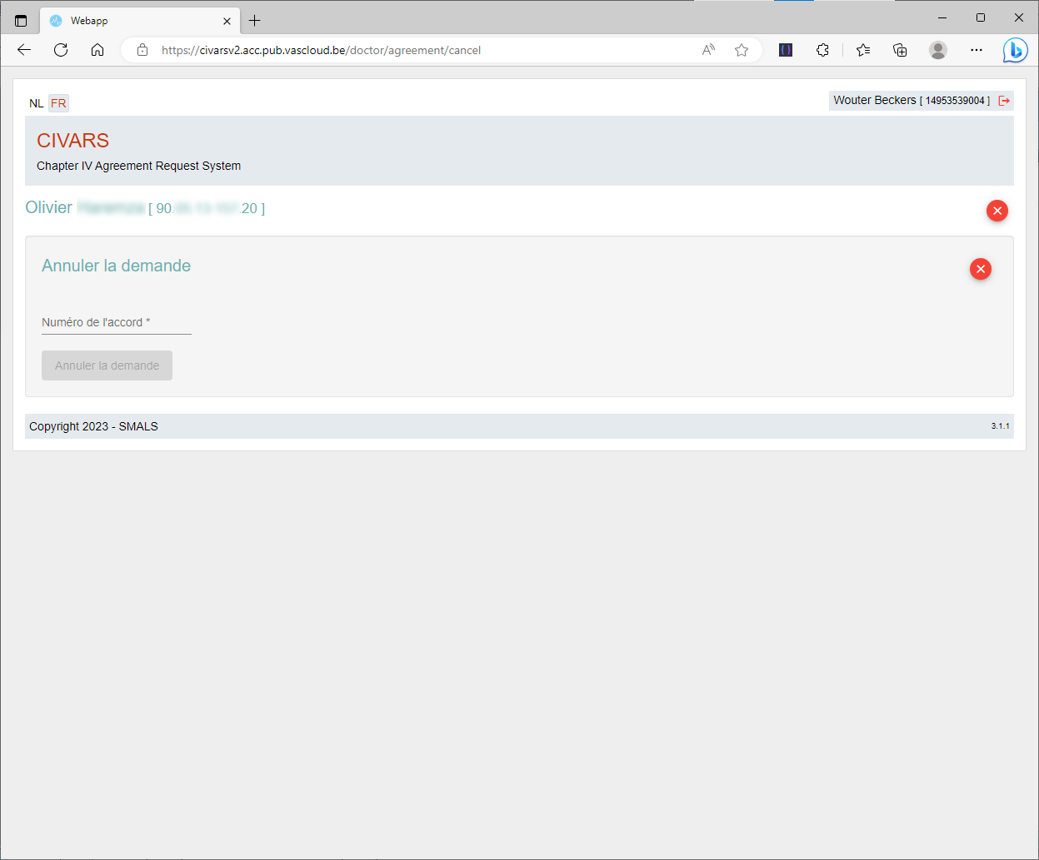
Annulation / Clôture
En cas d'annulation / fermeture sans consultation, le numéro de l'accord est demandé.

Slide 46
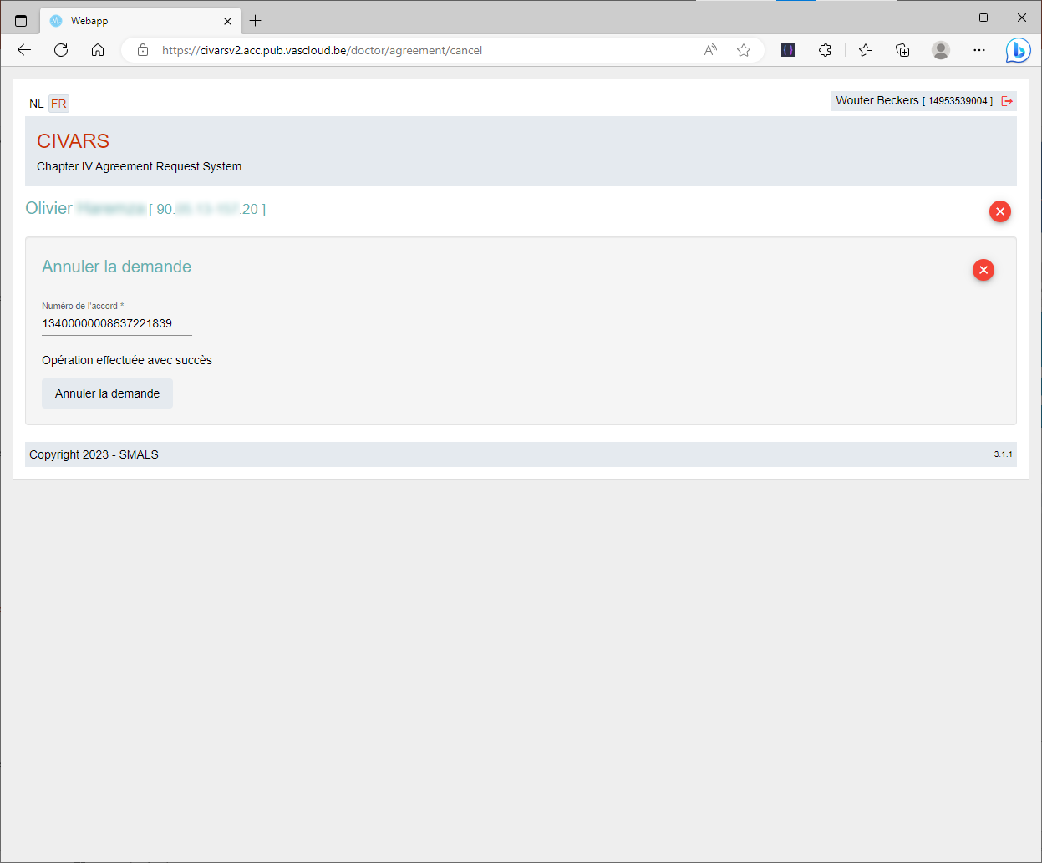
Annulation / Clôture
Le résultat de l’opération est affiché

Slide 47
Contenu
Qu'est-ce que CIVARS?
Se connecter via eHealth
Consultation en tant que pharmacien
Relations thérapeutiques
Consultation
Nouvelle demande
Prolongation
Annulation / Clôture
Gestion des erreurs

Slide 48
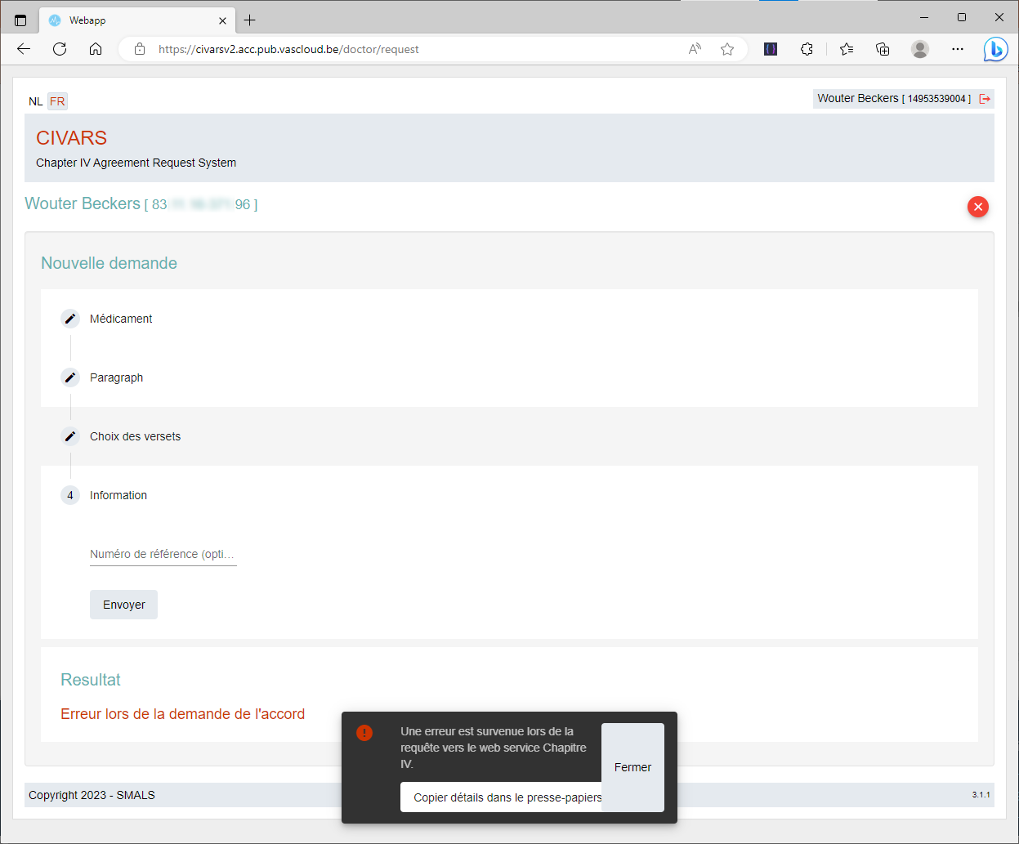
Gestion des erreurs
Les erreurs techniques sont affichées dans un encadré au bas de l'écran.

Slide 49
Gestion des erreurs
HttpRequest: {"method":"POST","headers":{"X-XSRF-TOKEN":["ff03562c-8e0d-4f74-ae52-2109843ee0c9"]},"url":"/api/agreement/ask","params":{},"responseType":"json","body":"{\"patientSsin\":\"83xxxxxxx96\",\"paragraphName\":\"10040000\",\"paragraphVersion\":0,\"verses\":[68932],\"documents\":[],\"orphanDrugDeliveryPlace\":\"\",\"startDate\":\"2023-05-31\",\"language\":\"NL\"}"}
HttpErrorResponse: 500 - Http failure response for https://civarsv2.int.pub.vascloud.be/api/agreement/ask: 500 OK
{"id":"36629c60-03e9-4fee-9811-3126df0e03ae","code":"CIVARS-014","message":"ErrorCode : 400; See 'ReturnInfo' element for more information.[SEND_ERROR / IM-IO-200 / Invalid EtkDepot response exception : Status '200' with message 'Message returned : NO_MATCHING_ETK: There exists no ETK matching your SearchCriteria.'] - [SEND_TO_IM_EXCEPTION / be.cin.nippin.domains.chap4.producer.internal.MedicalAdvisorSenderBean]","translation":"CHAPTER_4.ERROR.IN_ERROR","ehealthId":"a066d982-fbe6-45a2-8083-3f363e3468e9"}
Timestamp: 2023-05-25T12:46:17.304Z
Contenu des détails copiés - informations très techniques sur l'erreur
Collez les détails du message d'erreur dans un email adressé à support@ehealth.fgov.be

Slide 50
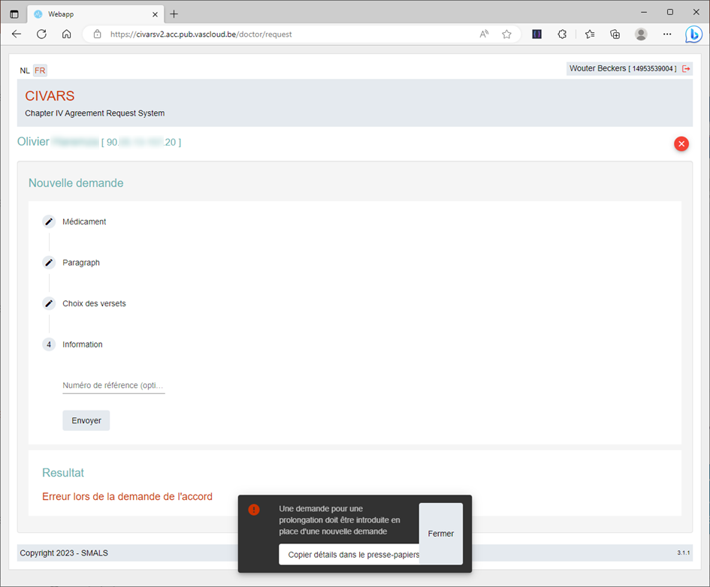
Gestion des erreurs
Si le message d'erreur est dû à une saisie erronée, il s'affichera de la même manière. Vous pouvez alors modifier les données et réessayer.

